Slide 1






Slide 2

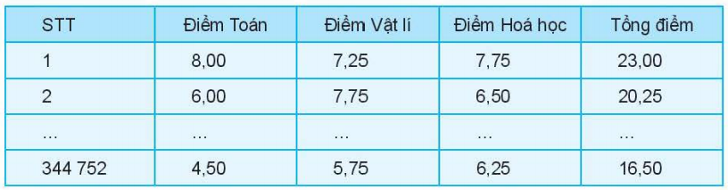

Trong kì thi tốt nghiệp THPT năm 2021 đợt 1 có 344 572 thí sinh dự thi cả ba môn Toán, Vật lí, Hoá học . Giả sử điểm thi của các thí sinh này được cho trong bảng số liệu sau :
Biểu diễn dãy số liệu về tổng điểm 3 môn của các thí sinh này như thế nào để các trường thấy được bức tranh tổng thể về kết quả thi?

Slide 3

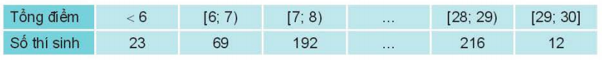

1 . GIỚI THIỆU VỀ MẪU SỐ LIỆU GHÉP NHÓM
Xét dữ liệu cho trong tình huống mở đầu
a. Mẫu số liệu về tổng điểm, kí hiệu là (T) có bao nhiêu giá trị?
b. Nếu lập bảng tần số trong mỗi số liệu (T) thì có thể hình dung được bức tranh tổng thể về kết quả thi không? Vì sao?
c. Mẫu số liệu (T) được mô tả dưới dạng bảng thống kê sau, hãy đọc và giải thích số liệu được biểu diễn trong bảng thống kê
a) Có 344752 thí sinh dự thi nên mẫu số liệu về tổng điểm (T) có 344752 giá trị.
b) Nếu lập bảng tần số cho mẫu số liệu (T) thì không thể hình dung được bức tranh tổng thể về kết quả thi vì tổng điểm thi 3 ba môn của các thí sinh có rất nhiều giá trị khác nhau dẫn đến bảng tần số sẽ dài dòng và phức tạp.

Slide 4
1 . GIỚI THIỆU VỀ MẪU SỐ LIỆU GHÉP NHÓM
Xét dữ liệu cho trong tình huống mở đầu
a. Mẫu số liệu về tổng điểm, kí hiệu là (T) có bao nhiêu giá trị?
b. Nếu lập bảng tần số trong mỗi số liệu (T) thì có thể hình dung được bức tranh tổng thể về kết quả thi không? Vì sao?
c. Mẫu số liệu (T) được mô tả dưới dạng bảng thống kê sau, hãy đọc và giải thích số liệu được biểu diễn trong bảng thống kê
c) Từ bảng thống kê trên ta có thể thấy số lượng thí sinh đạt tổng điểm 3 môn trong từng nhóm điểm. Chẳng hạn :
- Số thí sinh có tổng điểm 3 môn nhỏ hơn 6 là 23 thí sinh;
- Số thí sinh có tổng điểm 3 môn từ 6 đến dưới 7 điểm là 69 thí sinh …
- Số thí sinh có tổng điểm 3 môn từ 29 đến 30 điểm là 12 thí sinh.

Slide 5

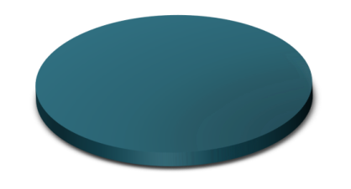


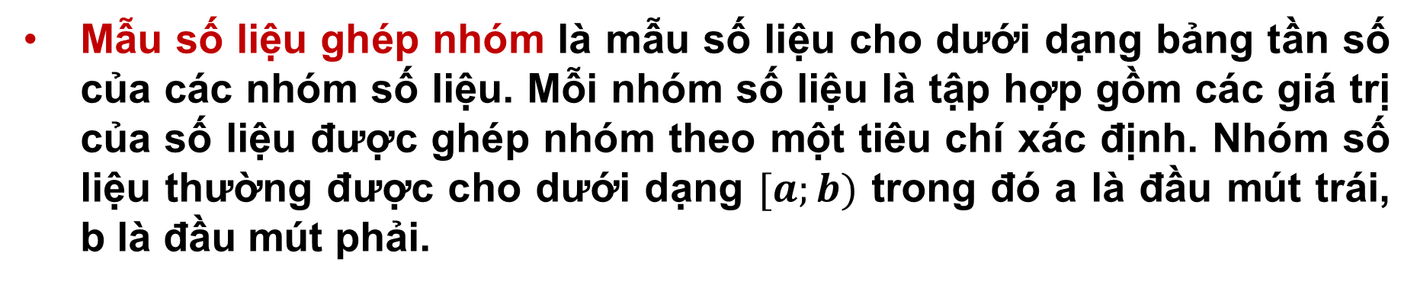
1 . GIỚI THIỆU VỀ MẪU SỐ LIỆU GHÉP NHÓM
Mẫu số liệu ghép nhóm là mẫu số liệu cho dưới dạng bảng tần số của các nhóm số liệu. Mỗi nhóm số liệu là tập hợp gồm các giá trị của số liệu được ghép nhóm theo một tiêu chí xác định. Nhóm số liệu thường được cho dưới dạng $[a;b)$ trong đó a là đầu mút trái, b là đầu mút phải.
Mẫu số liệu ghép nhóm được dùng khi ta không thể thu thập được số liệu chính xác hoặc do yêu cầu của bài toán mà ta phải biểu diễn mẫu số liệu dưới dạng ghép nhóm để thuận lợi cho việc tổ chức, đọc và phân tích số liệu.
Trong một số trường hợp, nhóm số liệu cuối cùng có thể lấy đầu mút bên phải

Slide 6

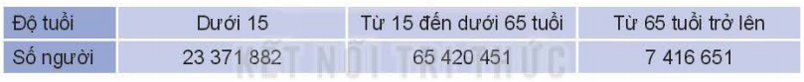

1 . GIỚI THIỆU VỀ MẪU SỐ LIỆU GHÉP NHÓM
Mẫu số liệu sau cho biết phân bố theo độ tuổi của dân số Việt Nam năm 2019
a. Mẫu số liệu đã cho có là mẫu số liệu ghép nhóm hay không?
b. Nêu các nhóm và tần số tương ứng. Dân số Việt Nam năm 2019 là bao nhiêu ?
1
a. Mẫu số liệu đã cho là mẫu số liệu ghép nhóm
b. Có ba nhóm là: Dưới 15 tuổi. Từ 15 đến dưới 65 tuổi. Từ 65 tuổi trở lên.
Có 23 371 882 người dưới 15 tuổi, 65 420 451 người từ 15 đến dưới 65 tuổi và 7 416 651 người từ 65 tuổi trở lên. Dân số Việt Nam năm 2019 là
23 371 882 + 65 420 451 + 7 416 651 = 96 208 984 người

Slide 7


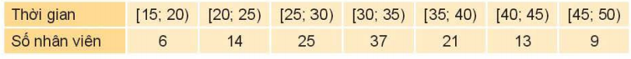
1 . GIỚI THIỆU VỀ MẪU SỐ LIỆU GHÉP NHÓM
Cho mẫu số liệu ghép nhóm về thời gian (phút) đi từ nhà đến nơi làm việc của các nhân viên một công ty như sau :
Đọc và giải thích mẫu số liệu này.
1
Mẫu số liệu đã cho là mẫu số liệu ghép nhóm gồm 7 nhóm mô tả về thời gian đi từ nhà đến nơi làm việc của các nhân viên một công ty:
- Nhóm 1: Thời gian đi từ 15 phút đến dưới 20 phút, có 6 nhân viên;
- Nhóm 2: Thời gian đi từ 20 phút đến dưới 25 phút, có 14 nhân viên;
………………………………………………………………………
- Nhóm 6: Thời gian đi từ 40 phút đến dưới 45 phút, có 13 nhân viên;
- Nhóm 7: Thời gian đi từ 45 phút đến dưới 50 phút, có 9 nhân viên.

Slide 8


2 . GHÉP NHÓM MẪU SỐ LIỆU
Chỉ số BMI (đo bằng w/h², trong đó w là cân nặng - đơn vị là kilôgam, h là chiều cao - đơn vị là mét, của các học sinh trong một tổ được cho như sau : 19,2 21,1 16,8 23,5 20,6 25,2 18,7 19,1
Một người có chỉ số BMI nhỏ hơn 18,5 được xem là thiếu cân; từ 18,5 đến dưới 23 là có cân nặng lý tưởng so với chiều cao; từ 23 trở lên là thừa cân Hãy lập mẫu số liệu ghép nhóm cho mẫu số liệu trên để biểu diễn tình trạng cân nặng so với chiều cao của các học sinh trong tổ .
- Có 1 giá trị BMI của học sinh trong tổ nhỏ hơn 18,5, đó là 16,8;
- Có 5 giá trị BMI của học sinh trong tổ thuộc nửa khoảng từ 18,5 đến 23, đó là
19,2; 21,1; 20,6; 18,7; 19,1;
- Có 2 giá trị BMI của học sinh trong tổ từ 23 trở lên, đó là 23,5; 25,2.

Slide 9


2 . GHÉP NHÓM MẪU SỐ LIỆU
Để chuyển mẫu số liệu không ghép nhóm sang mẫu số liệu ghép nhóm ta làm như sau:
Bước 1: Chia miền giá trị của mẫu số liệu thành một số nhóm theo tiêu chí cho trước
Bước 2: Đếm số giá trị của mẫu số liệu thuộc mỗi nhóm (tần số) và lập bảng thống kê cho mẫu số liệu ghép nhóm
Độ dài của nhóm $[a;b)$ là b - a
Không nên chia thành quá nhiều nhóm họăc quá ít nhóm.
Các nhóm không giao nhau, các nhóm nên có độ dài như nhau và tổng độ dài các nhóm lớn hơn khoảng biến thiên

Slide 10
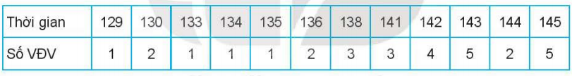
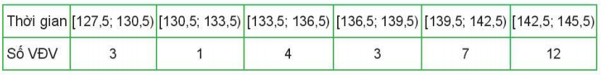
2 . GHÉP NHÓM MẪU SỐ LIỆU
Bảng thống kê bên dưới cho biết thời gian chạy (phút) của 30 vận động viên (VĐV) trong một giải chạy Marathon
Hãy chuyển mẫu số liệu trên sang mẫu số liệu ghép nhóm gồm 6 nhóm có độ dài bằng nhau và bằng 3
2
Khoảng biến thiên : $145−129=16$ . Tổng độ dài 6 nhóm là 18
Chọn đầu mút bên trái nhóm đầu tiên là 27,5 , đầu mút bên phải của nhóm cuối cùng là 145,5 , ta có mẫu số liệu ghép nhóm như bảng sau :

Slide 11
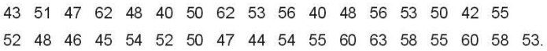

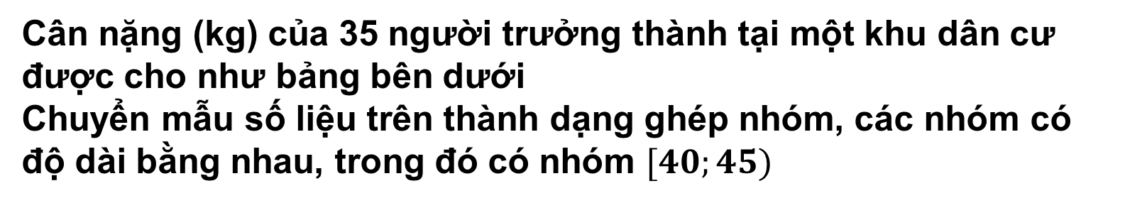
Cân nặng (kg) của 35 người trưởng thành tại một khu dân cư được cho như bảng bên dưới
Chuyển mẫu số liệu trên thành dạng ghép nhóm, các nhóm có độ dài bằng nhau, trong đó có nhóm $[40;45)$
2
Độ dài của mỗi nhóm là 45 – 40 = 5.
Giá trị nhỏ nhất là 40, giá trị lớn nhất là 63, do đó, khoảng biến thiên của mẫu số liệu là 63 – 40 = 23.
Ta chọn đầu mút trái của nhóm đầu tiên là 40 và đầu mút phải của nhóm cuối cùng là 65, ta được các nhóm là [40; 45), [45; 50), [50; 55), [55; 60), [60; 65).

Slide 12


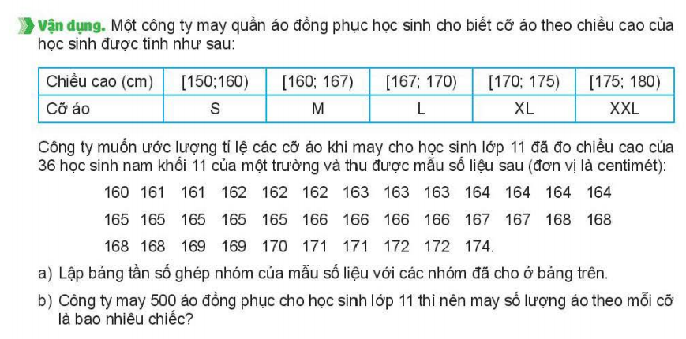

Một công ty may quần áo đồng phục học sinh cho biết cỡ áo theo chiều cao của học sinh được tính như sau :
Công ty muốn ước lượng tỷ lệ các cỡ áo khi may cho học sinh lớp 11 đã đo chiều cao 36 học sinh nam khối 11 của một trường và thu được mẫu số liệu sau (đơn vị là cm)
a. Lập bảng tần số ghép nhóm của mỗi số liệu với các nhóm đã cho ở bảng trên
b. công ty may 500 áo đồng phục cho học sinh lớp 11 thì nên may số lượng áo theo mỗi cỡ là bao nhiêu chiếc ?
a) Đếm số giá trị thuộc mỗi nhóm, ta lập được bảng tần số ghép nhóm của mẫu số liệu với các nhóm đã cho ở bảng trên như sau:

Slide 13
Một công ty may quần áo đồng phục học sinh cho biết cỡ áo theo chiều cao của học sinh được tính như sau :
Công ty muốn ước lượng tỷ lệ các cỡ áo khi may cho học sinh lớp 11 đã đo chiều cao 36 học sinh nam khối 11 của một trường và thu được mẫu số liệu sau (đơn vị là cm)
a. Lập bảng tần số ghép nhóm của mỗi số liệu với các nhóm đã cho ở bảng trên
b. công ty may 500 áo đồng phục cho học sinh lớp 11 thì nên may số lượng áo theo mỗi cỡ là bao nhiêu chiếc ?
b) Công ty may 500 áo đồng phục cho học sinh lớp 11 theo mỗi cỡ như sau:
- Không nên may áo cỡ S và cỡ XXL;
- Số lượng áo cỡ M nên may là $\frac{22}{36}.500≈306$ (chiếc)
- Số lượng áo cỡ L nên may là $\frac{8}{36}.500≈111$ (chiếc)
- Số lượng áo cỡ XL nên may là 500 – 306 – 111 = 83 (chiếc).

Slide 14



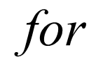


Slide 15
